Slide 1


Vetlanda BK - IK Sirius
0 - 1

Slide 2
Matchstatistik
Vetlanda
Sirius
Resultat: 0
Skott på mål: 4
Bollinnehav: 0:20:27 (50 %)
Resultat: 1
Skott på mål: 6
Bollinnehav: 0:20:32 (50 %)

Slide 3
Bollvinster
Vetlanda
Sirius
Vunna närkamper: 23
Brytningar: 4
Bolltapp: 0
Vunna närkamper: 16
Brytningar: 2
Bolltapp: 1

Slide 4
Närkamper
och deras utfall
 | Efter Vetlanda | Efter Sirius
Före Vetlanda | 9 | 15
Före Sirius | 18 | 3

Slide 5
Skottstatistik
Skotttyper
Vetlanda - skottförsök: 13
Sirius - skottförsök: 15
Centralt: 1
Fast: 4
Friställande: 2
Inlägg: 2
Retur: 1
Utifrån: 3
Centralt: 3
Fast: 6
Friställande: 0
Inlägg: 1
Retur: 0
Utifrån: 5

Slide 6
Målen
0:18:24: frislag -> centralt på 35s.

Slide 7
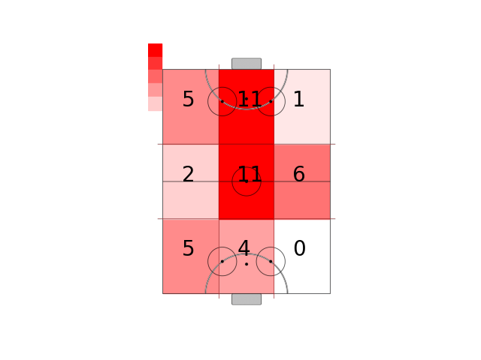
Alla närkamper och brytningar per zon

Slide 8
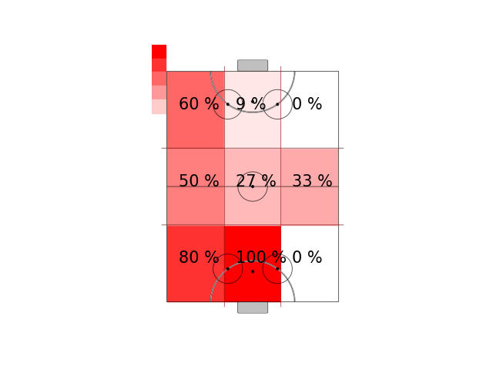
IK Sirius vunna närkamper och brytningar per zon

Slide 9
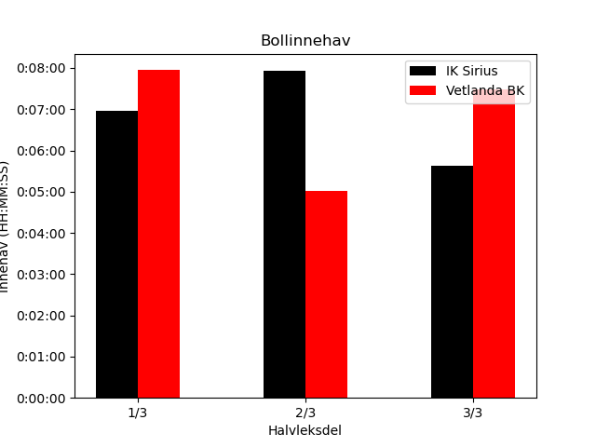
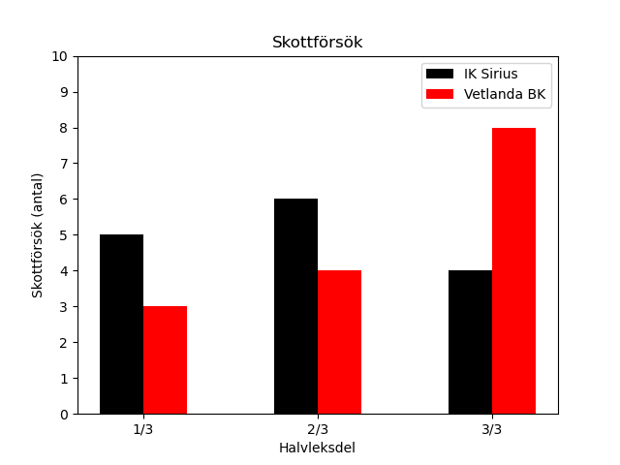
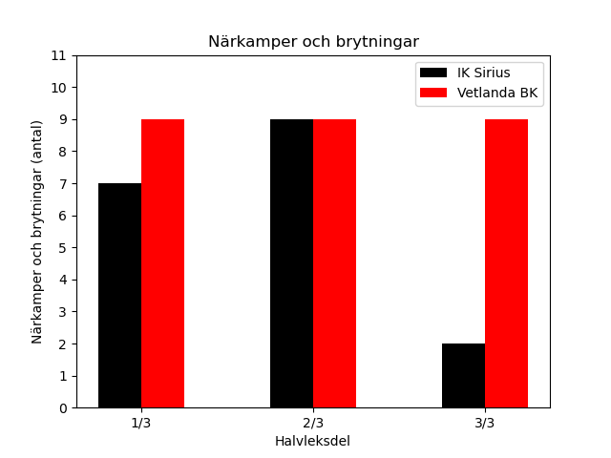
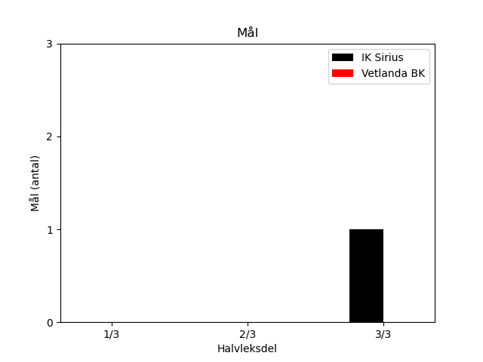
Halvleken uppdelad i tre delar

